Slide 1
Unidad 1: Circuitos de Corriente Continua
f.e.m

Slide 2
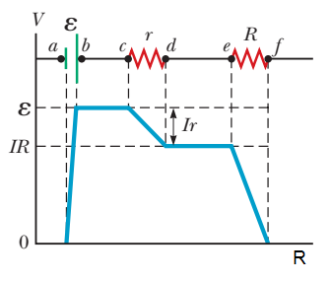
Circuitos de CC
$$∆V$$
$$∆V=ε−I.r$$
$$ε=I.r+I.R$$
$$I=\frac{ε}{R+r}$$
$$ε.I$$
$$=I^{2}.R+I^{2}.r$$

Slide 3
Circuitos de CC
$$∆V$$

Slide 4
Circuitos de CC
Caso: una batería posee una f.e.m de 12,2 [V] y una resistencia interna de 0,05 [Ω]. Sus terminales están conectados a una resistencia de 3[Ω]. Calcular:
La corriente en el circuito y el voltaje en los terminales de la batería.
La potencia que consume el resistor, la potencia que consume la resistencia interna de la batería y la potencia total suministrada por la batería
$$I=\frac{ε}{R+r}$$
$$=\frac{12,2\left[V\right]}{3\left[Ω\right]+0,05\left[Ω\right]}$$
$$=4\left[A\right]$$
$$∆V=ε−I.r$$
$$=12,2\left[V\right]−4\left[A\right].0,05\left[Ω\right]$$
$$=12\left[V\right]$$
$$P_{R}=I^{2}.R$$
$$={\left(4\left[A\right]\right)}^{2}.3\left[Ω\right]$$
$$=48\left[W\right]$$
$$P_{r}=I^{2}.r$$
$$={\left(4\left[A\right]\right)}^{2}.0,05\left[Ω\right]$$
$$=0,8\left[W\right]$$
$$P_{T}=P_{R}+P_{r}$$
$$=48\left[W\right]+0,8\left[W\right]$$
$$=48,8\left[W\right]$$

Slide 5
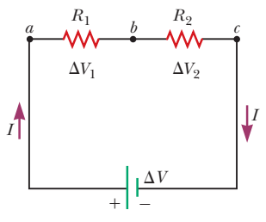
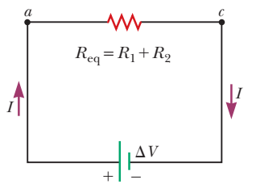
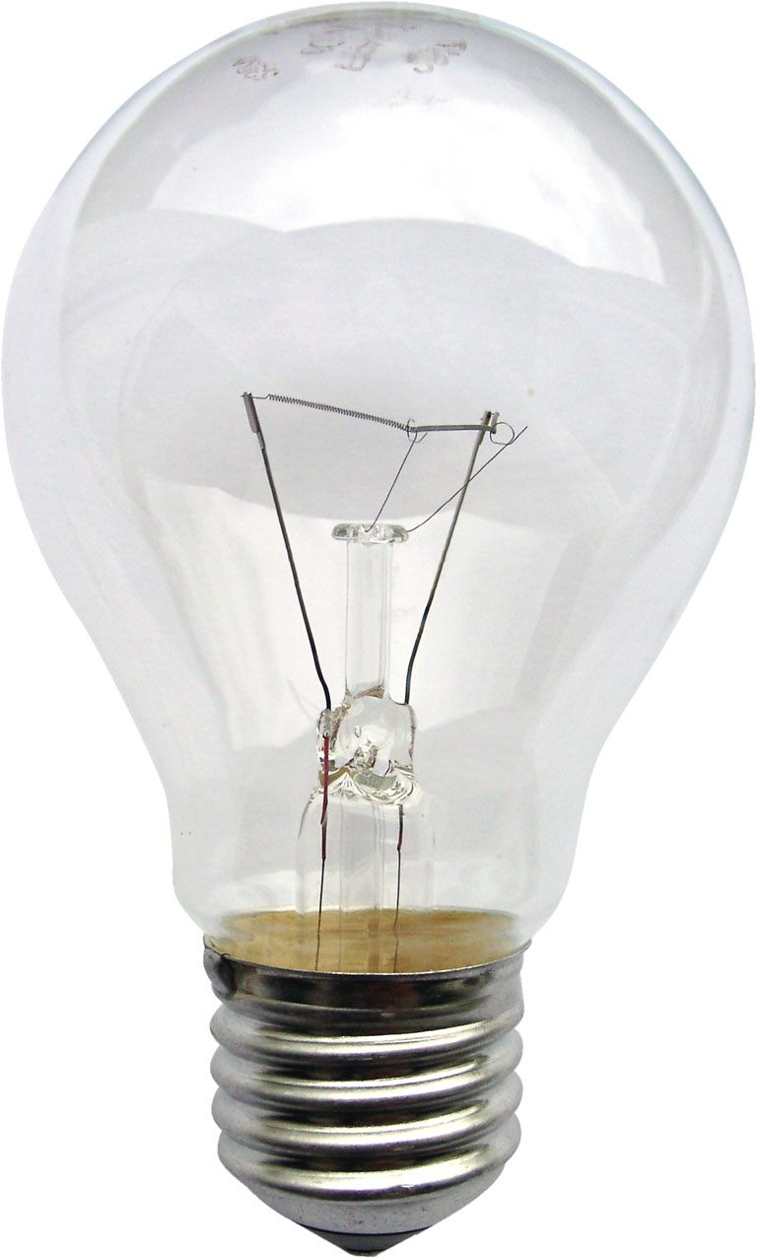
Resistores en Serie
$$I=I_{1}=I_{2}$$
$$I.R_{eq}=I_{1}.R_{1}+I_{2}.R_{2}$$
$$I.R_{eq}=I.\left(R_{1}+R_{2}\right)$$
$$R_{eq}=\left(R_{1}+R_{2}\right)$$
$$R_{eq}=R_{1}+R_{2}+⋯+R_{n}$$

Slide 6
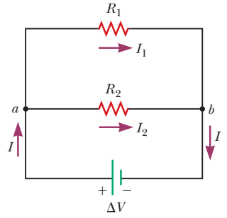
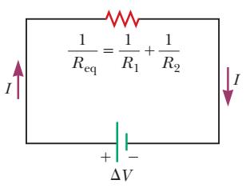
Resistores en Paralelo
$$I=I_{1}+I_{2}$$
$$∆V=∆V_{1}=∆V_{2}$$
$$I=\frac{∆V}{R_{eq}}$$
$$=\frac{∆V_{1}}{R_{1}}+\frac{∆V_{2}}{R_{2}}$$
$$\frac{1}{R_{eq}}=\frac{1}{R_{1}}+\frac{1}{R_{2}}+⋯+\frac{1}{R_{n}}$$
$$R_{eq}=\frac{R_{1}.R_{2}}{R_{1}+R_{2}}$$

Slide 7
Resistores en Paralelo
$$\frac{1}{R_{eq}}=\frac{1}{R_{1}}+\frac{1}{R_{2}}+\frac{1}{R_{3}}$$
$$\frac{1}{R_{eq}}=\frac{1}{4\left[Ω\right]}+\frac{1}{6\left[Ω\right]}+\frac{1}{10\left[Ω\right]}$$
$$=0,25\left[Ω^{−1}\right]+0,16\left[Ω^{−1}\right]+0,1\left[Ω^{−1}\right]$$
$$=0,516\left[Ω^{−1}\right]$$
$$R_{eq}=1,938\left[Ω\right]$$
$$I=\frac{V_{1}}{R_{eq}}$$
$$=\frac{24\left[V\right]}{1,938\left[Ω\right]}$$
$$=12,4\left[A\right]$$

Slide 8
Resistores en Paralelo
$$I_{1}=\frac{V_{1}}{R_{1}}$$
$$=\frac{24\left[V\right]}{4\left[Ω\right]}$$
$$=6\left[A\right]$$
$$I_{2}=\frac{V_{1}}{R_{2}}$$
$$=\frac{24\left[V\right]}{6\left[Ω\right]}$$
$$=4\left[A\right]$$
$$I_{3}=\frac{V_{1}}{R_{3}}$$
$$=\frac{24\left[V\right]}{10\left[Ω\right]}$$
$$=2,4\left[A\right]$$
$$P_{1}=I_{1}^{2}.R_{1}$$
$$={\left(6\left[A\right]\right)}^{2}.4\left[Ω\right]$$
$$=144\left[W\right]$$
$$P_{2}=I_{2}^{2}.R_{2}$$
$$={\left(4\left[A\right]\right)}^{2}.6\left[Ω\right]$$
$$=96\left[W\right]$$
$$P_{3}=I_{3}^{2}.R_{3}$$
$$={\left(2,4\left[A\right]\right)}^{2}.6\left[Ω\right]$$
$$=57,6\left[W\right]$$

Slide 9
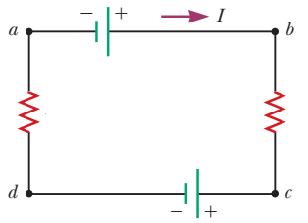
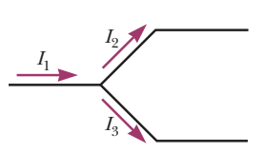
Leyes de Kirchchoff
Ley de Nodo
Ley de Caídas de Tensión
$\sum{I=0}$
$\sum{∆V=0}$

Slide 10
Leyes de Kirchchoff
$$ε_{1}=3\left[V\right]$$
$$R_{1}=10\left[Ω\right]$$
$$R_{2}=6\left[Ω\right]$$
$$\sum{∆V=0 →}$$
$$ε_{1}−I.R_{1}−ε_{2}−I.R_{2}=0$$
$$I\left(R_{1}+R_{2}\right)=ε_{1}−ε_{2}$$
$$ε_{2}=12\left[V\right]$$
$$I=\frac{ε_{1}−ε_{2}}{R_{1}+R_{2}}$$
$$=\frac{3\left[V\right]−12\left[V\right]}{\left(10+6\right)\left[Ω\right]}$$
$$=−0,5625\left[A\right]$$

Slide 11
Leyes de Kirchchoff
$$I_{1}+I_{2}−I_{3}=0$$
$$I_{1}+I_{2}=I_{3}$$
$$ε_{1}=14\left[V\right]$$
$$10\left[V\right]−6\left[Ω\right]I_{1}−2\left[Ω\right]I_{3}=0$$
$$−4\left[Ω\right]I_{2}−14\left[V\right]+6\left[Ω\right]I_{1}−10\left[V\right]=0$$
$$−24\left[V\right]+6\left[Ω\right]I_{1}−4\left[Ω\right]I_{2}=0$$
$$R_{1}=4\left[Ω\right]$$
$$ε_{2}=10\left[V\right]$$
$$10\left[V\right]−6\left[Ω\right]I_{1}−2\left[Ω\right]\left(I_{1}+I_{2}\right)=0$$
$$R_{2}=6\left[Ω\right]$$
$$10\left[V\right]−8\left[Ω\right]I_{1}−2\left[Ω\right]I_{2}=0$$
$$−6\left[A\right]+1,5I_{1}\left[A\right]=I_{2}\left[A\right]$$
$$10\left[V\right]−8\left[Ω\right]I_{1}−2\left[Ω\right]\left(−6\left[A\right]+1,5I_{1}\left[A\right]\right)=0$$
$$R_{3}=2\left[Ω\right]$$
$10\left[V\right]−8\left[Ω\right]I_{1}+12\left[V\right]−3\left[Ω\right]$ $I_{1}=0$
$$10\left[V\right]−{11\left[Ω\right]I}_{1}+12\left[V\right]=0$$
$$I_{1}=\frac{\left(10+12\right)\left[V\right]}{11\left[Ω\right]}$$
$$=2\left[A\right]$$
$$I_{2}=−3\left[A\right]$$
$$I_{3}=−1\left[A\right]$$

Slide 12
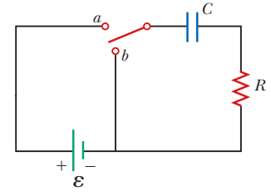
Circuitos RC
Carga de un capacitor
v$=\frac{q}{C}$
$$ε−\frac{q}{C}−iR=0$$
En el instante inicial donde el interruptor se coloca en posición a y t=0
$$i_{inicial}=\frac{ε}{R}$$
Luego, cuando el capacitor se carga
$$I=0$$
$$Q_{máx}=C.ε$$

Slide 13
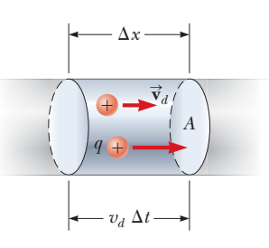
Circuitos RC
Carga de un capacitor
$$ε−\frac{q}{C}−iR=0$$
$$i=\frac{ε}{R}−\frac{q}{RC}$$
$$\frac{dq}{dt}=\frac{ε}{R}−\frac{q}{RC}$$
$$\frac{dq}{dt}=\frac{Cε}{RC}−\frac{q}{RC}$$
$$\frac{dq}{dt}=\frac{Cε−q}{RC}$$
$$\frac{dq}{q−Cε}=−\frac{dt}{RC}$$
Si la condición inicial es que en t=0, q=0, obtenemos:
$$\int_{0}^{q}{\frac{dq}{q−Cε}=}−\frac{1}{RC}\int_{0}^{t}{dt}$$

Slide 14
Circuitos RC
Carga de un capacitor
$$\int_{0}^{q}{\frac{dq}{q−Cε}=}−\frac{1}{RC}\int_{0}^{t}{dt}$$
$$ln\left(\frac{q−Cε}{Cε}\right)=−\frac{t}{RC}$$
$$\frac{q−Cε}{Cε}=e^{−\frac{t}{RC}}$$
$$q−Cε=Cε.e^{−\frac{t}{RC}}$$
$$q=Cε−Cε.e^{−\frac{t}{RC}}$$
$$q=Cε\left(1−e^{−\frac{t}{RC}}\right)$$
$$q=Q_{máx}\left(1−e^{−\frac{t}{RC}}\right)$$
$$i=\frac{dq}{dt}=\frac{ε}{R}e^{−\frac{t}{RC}}$$

Slide 15
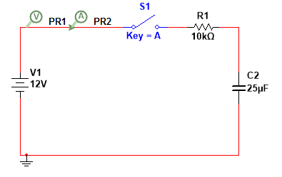
Caso
Un capacitor conectado en serie con un resistor y una batería tiene las siguientes características. Calcular la corriente máxima, la carga y la corriente instantánea del circuito cuando se cierra el interruptor. La carga inicial en el capacitor es nula.

Slide 16
$$Q_{máx}=C.ε$$
$$=25×{10}^{−6}\left[F\right].12\left[V\right]$$
$$=0,3×{10}^{−3}\left[C\right]$$
$$I_{máx}=\frac{ε}{R}$$
$$=\frac{12\left[V\right]}{10000\left[Ω\right]}$$
$$=0,0012\left[A\right]$$
$$q\left(t\right)=Q_{máx}\left(1−e^{−\frac{t}{RC}}\right)$$
$$i\left(t\right)=I_{máx}e^{−\frac{t}{RC}}$$
$$τ=R.C$$
$$=10000\left[Ω\right].25×{10}^{−6}\left[F\right]$$
$$=0,25\left[s\right]$$

Slide 17
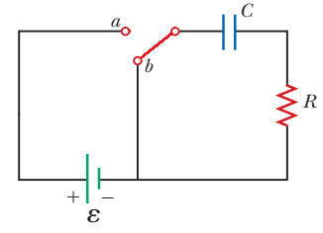
Circuitos RC
Descarga de un capacitor
$$−\frac{q}{C}−iR=0$$
$$iR=−\frac{q}{C}$$
$$\frac{dq}{dt}=−\frac{q}{RC}$$
$$\frac{dq}{q}=−\frac{dt}{RC}$$
Si la condición inicial es que en t=0, q=Qi, obtenemos:
$$\int_{Q_{i}}^{q}{\frac{dq}{q}=}−\frac{1}{RC}\int_{0}^{t}{dt}$$

Slide 18
Circuitos RC
Descarga de un capacitor
$$\int_{Q_{i}}^{q}{\frac{dq}{q}=}−\frac{1}{RC}\int_{0}^{t}{dt}$$
$$ln\left(\frac{q}{Q_{i}}\right)=−\frac{t}{RC}$$
$$q\left(t\right)=Q_{i}e^{−\frac{t}{RC}}$$
$$i=\frac{dq}{dt}=−\frac{Q_{i}}{RC}e^{−\frac{t}{RC}}$$

Slide 19
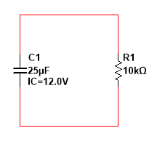
Caso
Considerando el siguiente esquema, determinar el tiempo donde la cantidad de cargas en el capacitor se reduce a la mitad.
$$Q=C.ε$$
$$=25×{10}^{−6}\left[F\right].12\left[V\right]$$
$$=0,3×{10}^{−3}\left[C\right]$$
$$q\left(t\right)=\frac{Q}{2}$$
$$\frac{Q}{2}=Q.e^{−\frac{t}{RC}}$$
$$\frac{1}{2}=1.e^{−\frac{t}{τ}}$$
$$\ln{\frac{1}{2}}=−\frac{t}{τ}$$
$$\ln{1 −\ln{2}=−\frac{t}{τ}}$$
$$t=0,693.τ$$

Slide 20
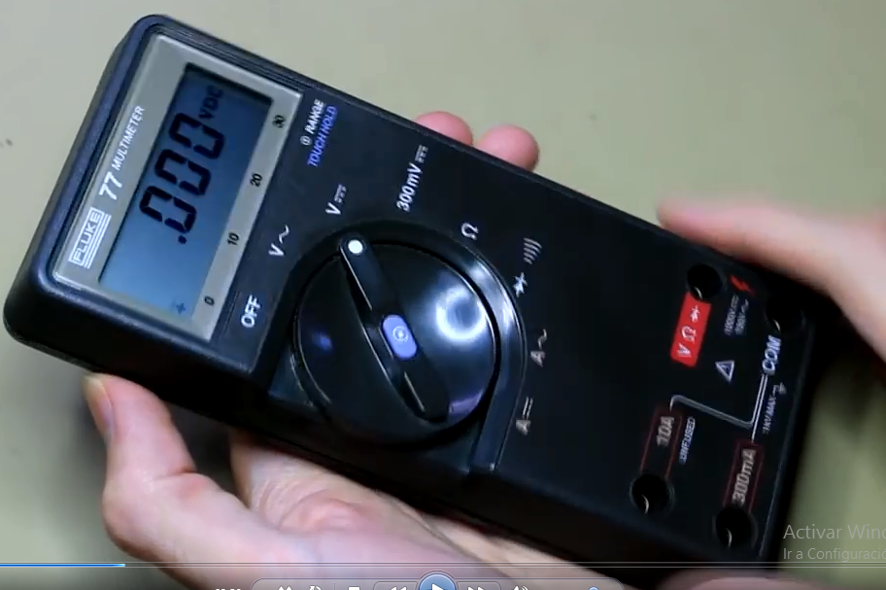
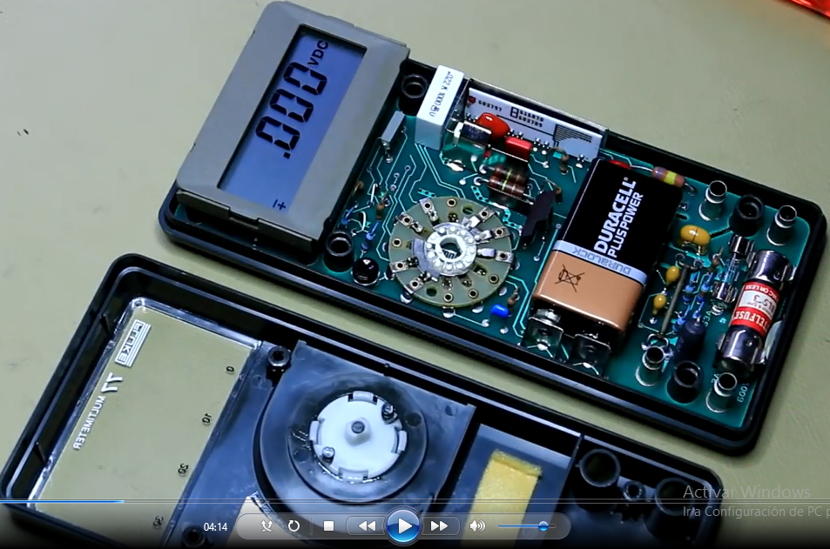
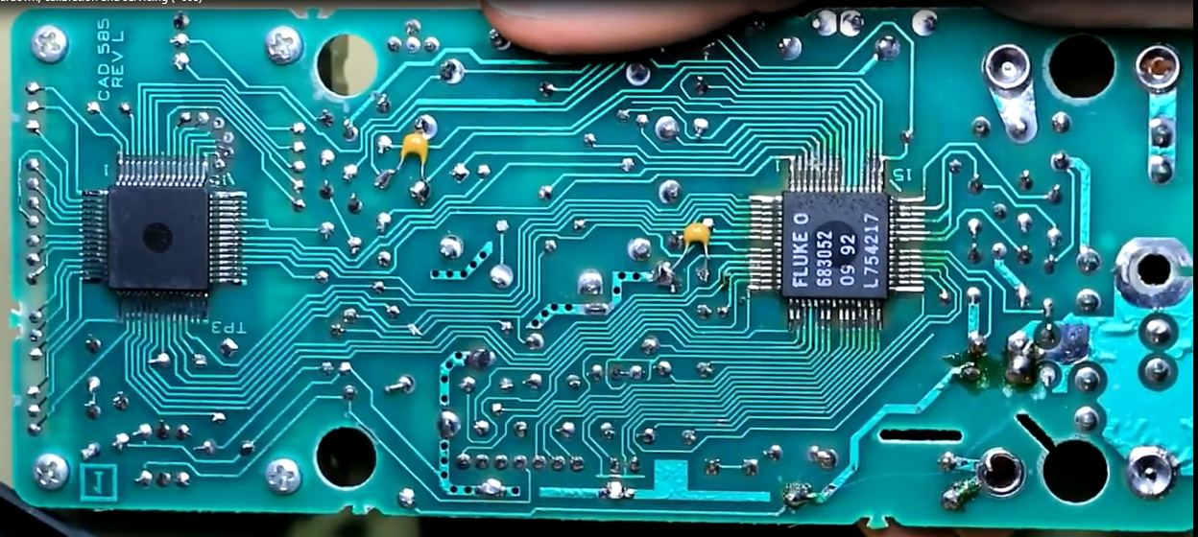
Instrumentos de Medición Eléctricos
Instrumentos Analógicos
Instrumentos Electrónicos

Slide 21
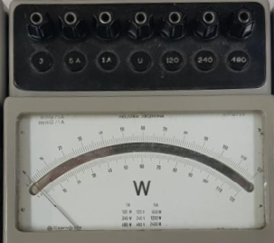
Características de los instrumentos
Rango
Alcance (span)

Slide 22
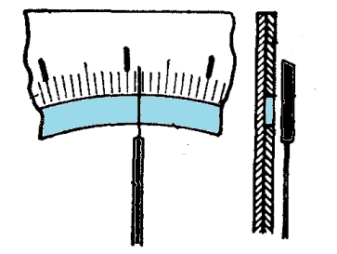
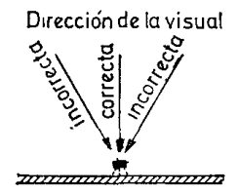
Componentes principales en los instrumentos analógicos - Escalas
Error de paralaje

Slide 23
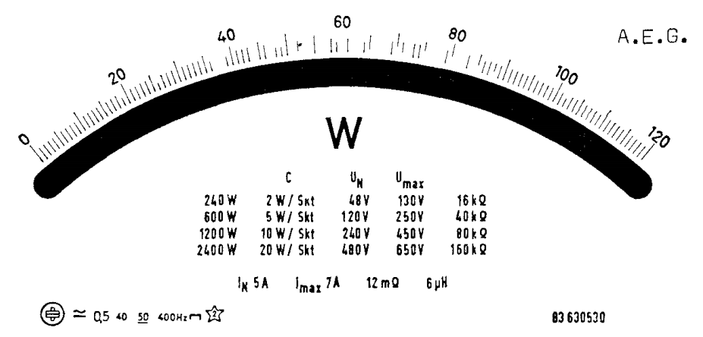
Componentes principales en los instrumentos analógicos - Escalas

Slide 24
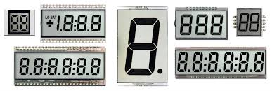
Componentes principales en los instrumentos Digitales - Pantalla

Slide 25
Puente de Wheastone
$$V_{ac}=V_{ad}$$
$$I_{1}.R_{1}=I_{2}.R_{2}$$
$$I_{1}=I_{3}=\frac{E}{R_{1}+R_{3}}$$
$$I_{2}=I_{4}=\frac{E}{R_{2}+R_{4}}$$
$$\frac{E}{R_{1}+R_{3}}.R_{1}=\frac{E}{R_{2}+R_{4}}.R_{2}$$
$\frac{R_{1}}{R_{1}+R_{3}}=$ $\frac{R_{2}}{R_{2}+R_{4}}$
$$R_{1}.\left(R_{2}+R_{4}\right)=R_{2}.\left(R_{1}+R_{3}\right)$$
Aplicaciones:
Medición de resistencias.
Medición de peso.
Medición de temperatura
$$R_{1}.R_{2}+R_{1}.R_{4}=R_{2}.R_{1}+R_{2}.R_{3}$$
$$R_{1}.R_{4}=R_{2}.R_{3}$$
$$R_{4}=R_{3}.\frac{R_{2}}{R_{1}}$$

Slide 26
Potenciómetro
$$I_{2}=0$$
$$ε_{1}=ε_{2}=I.R_{ac}$$
$$ε_{1}=I.R_{ab}$$
$$ε_{2}=I.R_{ac}$$
$$\frac{ε_{1}}{ε_{2}}=\frac{I.R_{ab}}{I.R_{ac}}$$
$ε_{1}=\frac{R_{ab}}{R_{ac}}$ $ε_{2}$

Slide 27
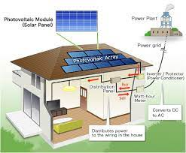
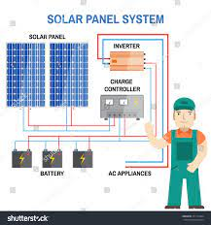
Instalaciones eléctricas domiciliarias

